Slide 1

PLANIFICACIÓN PARA EL AUTOAPRENDIZAJE
SEMANA 12 DEL 15 de JUNIO AL 19 DE JUNIO 2020
TÍTULO | Unidad 1
ASIGNATURA/CURSO | MATEMÁTICA 6° BÁSICO
PROFESORA | Constanza Estefani Barrios Valenzuela
CONTENIDO | Fracciones Equivalentes
OBJETIVO DE APRENDIZAJE DE LA UNIDAD 1 | (OA 5) Demostrar que comprende las fracciones y números mixtos: identificando y determinando equivalencias entre fracciones impropias y números mixtos, usando material concreto y representaciones pictóricas de manera manual y/o software educativo; representando estos números en la recta numérica.
OBJETIVO DE LA CLASE | Identificar fracciones equivalentes.
MOTIVACIÓN | DESAFÍO: Problema del día

Slide 2
ACTIVIDAD(ES) Y RECURSOS PEDAGÓGICOS | Actividades: Problema del día Preguntas de inicio Recordar algunos conceptos importantes Observan videos explicativos Realizan ejercicios relacionados con el contenido Recursos: PPT en forma digital Cuaderno de la asignatura Lápiz Goma Acceso a video explicativo.
EVALUACIÓN | EVALUACIÓN FORMATIVA (ticket de salida)
ESTE MÓDULO DEBE SER ENVIADO AL SIGUIENTE CORREO ELECTRÓNICO | Enviando fotografía del TICKET DE SALIDA a: Celular (whatssap): +56945834458 Correo electrónico: Constanza.barrios@colegio-jeanpiaget.cl

Slide 3


Para comenzar:
Recuerda que no es necesario imprimir este power point.
Te sugiero descargar en tu tablet, PC o celular la aplicación WPS Oficce, que permite escuchar los audios sin problema.
Recuerda que tu reporte es el ticket de salida, las otras actividades deben quedar registradas en el cuaderno o el libro.

Slide 4

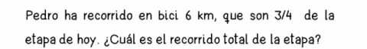

PROBLEMA DEL DÍA
Resuélvelo en tu cuaderno
Datos:
Operatoria:
Respuesta:

Slide 5
Para comenzar la clase y activar tus conocimientos, responde en forma oral, las siguientes preguntas:
¿Qué aprendimos la clase anterior?
¿Cómo se ubica una fracción en la recta numérica?
¿Qué es una fracción equivalente?

Slide 6
Para comenzar la clase observa el siguiente video, que nos ayudará a introducirnos a nuestro tema del día de hoy: LAS FRACCIONES EQUIVALENTES.
https://www.youtube.com/watch?v=osePKL39EBo

Slide 7
¿Qué es una fracción equivalente?
Las fracciones equivalentes son aquellas que representan la misma cantidad.
Numerador y denominador no son iguales a la anterior, pero valen lo mismo.
Se pueden obtener mediante amplificación y simplificación

Slide 8
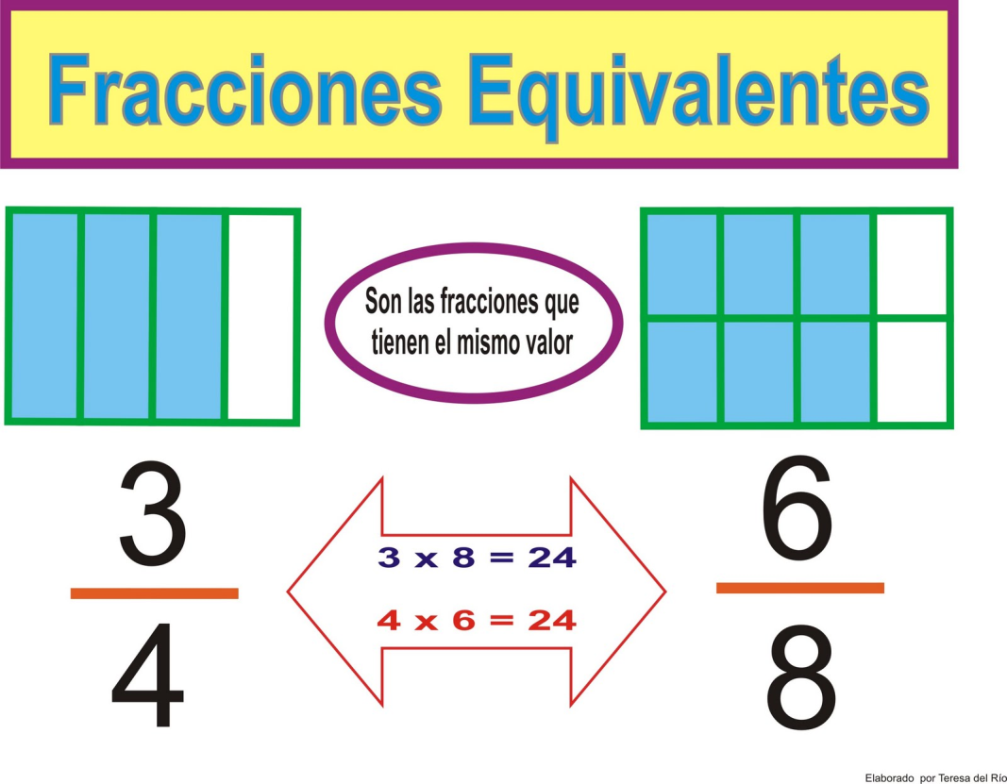
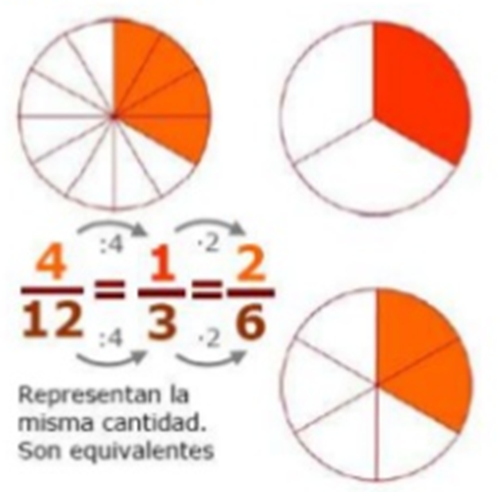
Para obtener otra fracción equivalente a una dada, nos basta con multiplicar o dividir sus términos por el mismo número.

Slide 9
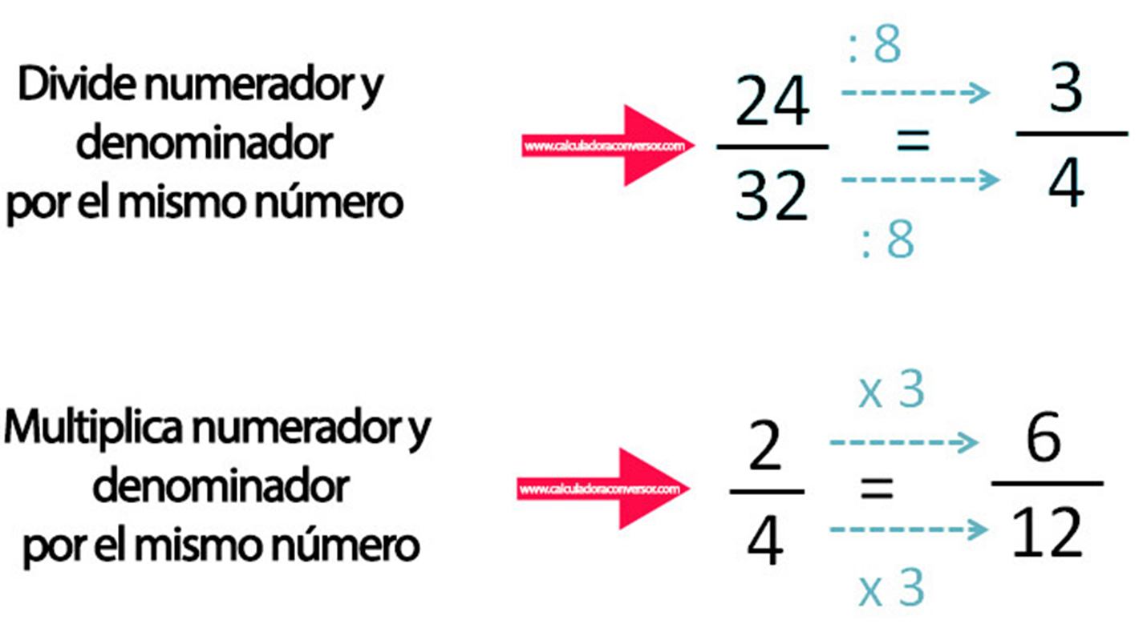
¿Cómo hacer fracciones equivalentes?
Simplificación
Amplificación

Slide 10
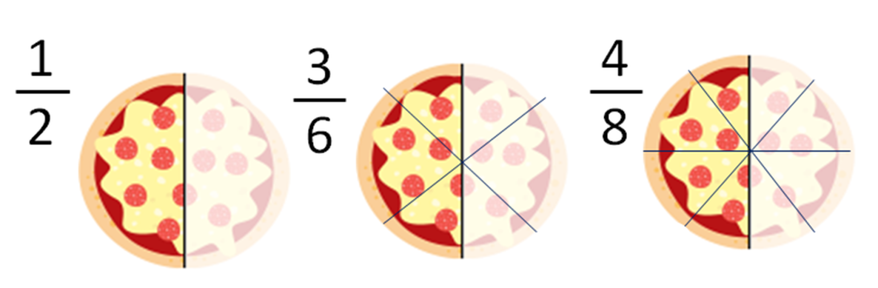
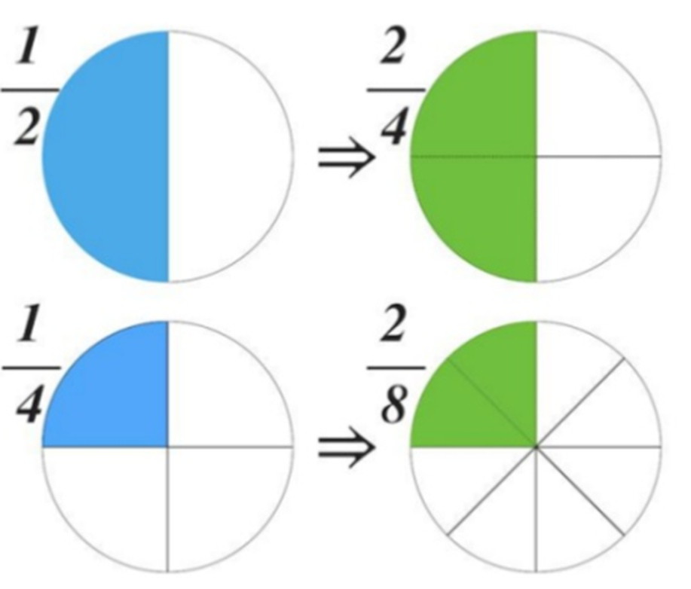
EJEMPLOS

Slide 11
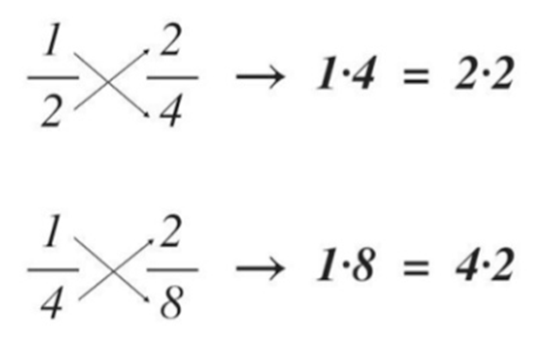
Para comprobar si dos fracciones son equivalentes se multiplican de manera cruzada el denominador con el numerador, si el resultado es el mismo son equivalentes.

Slide 12
Observa el siguiente video explicativo realizada por la profesora
https://youtu.be/KCN7TdgUMg8

Slide 13
Realiza la siguiente actividad en tu cuaderno:
Puedes utilizar la estrategia que más fácil sea para ti.
II.- Realiza la actividad 5 de la página 43 del texto del estudiante. (puedes realizar la actividad en forma individual)

Slide 14

Ticket de salida
Responde ticket de salida en el siguiente link
https://docs.google.com/forms/d/e/1FAIpQLScJLzChWxW17RlEs1pcPUzMzqwt78CioyVd8MoeN0lbrzmqnQ/viewform
Importante: al ingresar al link se envía automáticamente tu ticket de salida, no es necesario sacar foto.
Si no puedes responder tu ticket de salida de forma online copia en tu cuaderno la pregunta y la respuesta y luego envías un foto.
Revisa la siguiente presentación

Slide 15
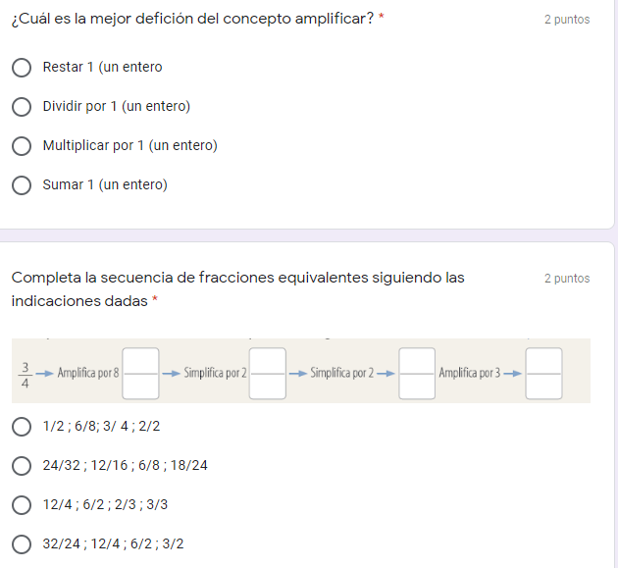
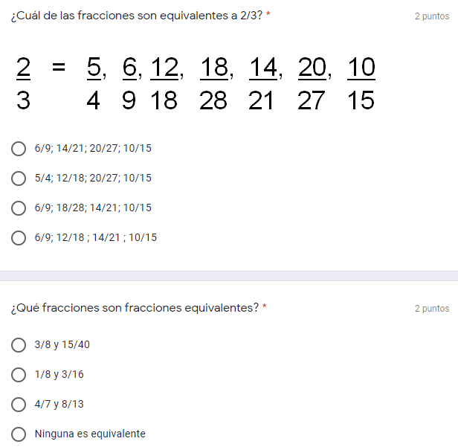
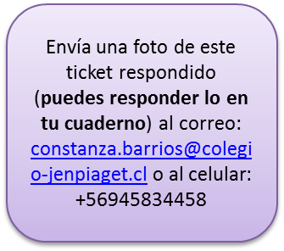
Ticket de salida

